Slide 1

Raw Sockets

Slide 2
What Are Raw Sockets?
Non-raw sockets
OS is responsible for transport, network and data-link layer headers
Raw sockets: Create your own packets!
Generate headers as you like
Choose any protocol
Insert any payload
Network layer & data-link layer

Slide 3
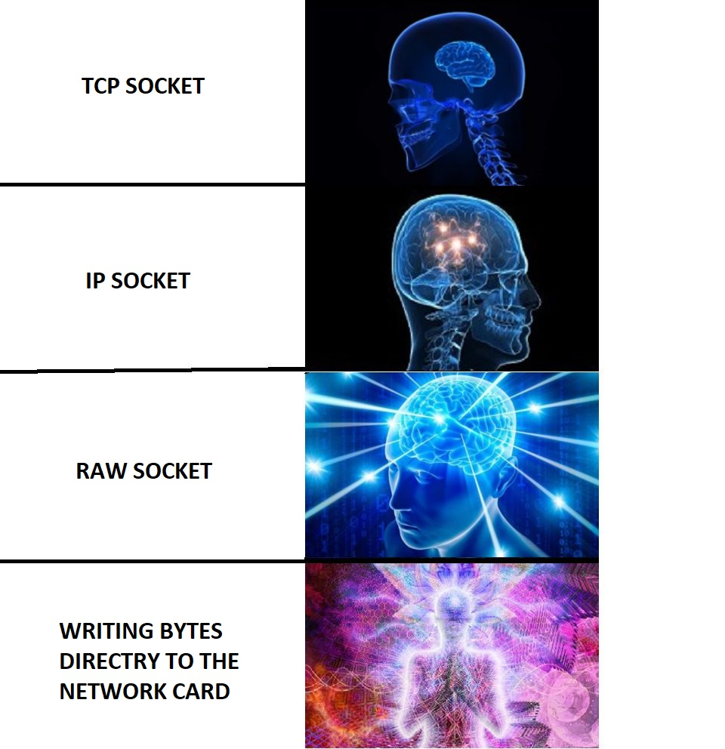

Slide 4
Uses of Raw Sockets
Monitoring
tcpdump
wireshark & tshark
windump
Defense
Firewalls
IDS & IPS (detection & prevention)
SolarWinds
Offense
Create malformed IP packets (packet injection)
Reply attacks
Man in the middle
Notes:
מה הקטע?
העובדה שאנחנו ב-raw, ישירות מכרטיס הרשת, מאפשרת לנו בעצם לנטר על כל התעבורה שאליה אנחנו חשופים, וגם להשפיע עליה.

Slide 5
Working with Raw Sockets

Slide 6
Opening Raw Socket
# Create a raw socket and bind it to the public interface s = socket.socket(socket.AF_INET, # Socket family socket.SOCK_RAW) # Socket type s.bind((host, port)) # Receive all packages (promisc) s.ioctl(socket.SIO_RCVALL, socket.RCVALL_ON)
Notes:
נקודה טובה להסביר על promisc ומה זה בעצם
אפשר להזכיר את הבדל בין רשת אלחוטית לקווית (אילו פקטות נראה בכל מצב, ומה המשמעות של promisc בהקשר זה)

Slide 7
Reading Packets With Raw Sockets
Demo!

Slide 8
Building a Datagram
0-7 |  | 8-15 |  | 16-23 |  | 24-31
Version | Header Length | DSCP | ECN | Total Length
Identification |  |  |  | Flags | Fragment Offset
Time to Live |  | Protocol |  | Header Checksum
Source Address
Destination Address
Source Port Number |  |  |  | Destination Port Number
Length |  |  |  | Checksum
Payload
IP
UDP

Slide 9


Slide 10

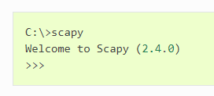
Scapy
Python program that enables the user to send, sniff and dissect and forge network packets
Used as interactive shell or a python package
Can parse and build packets

Slide 11
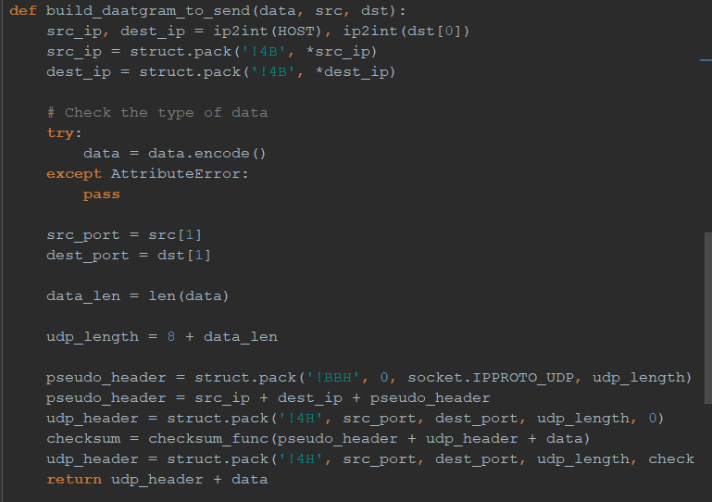
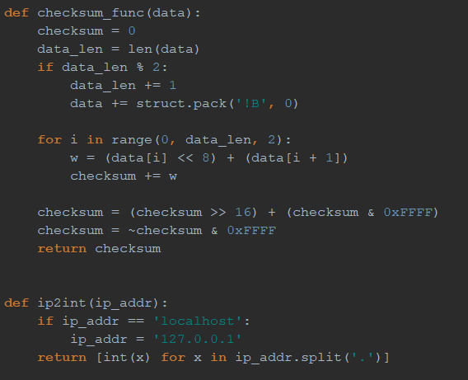
Building a Datagram – Without Scapy
And that’s just the UDP part…

Slide 12

Building a Datagram – With Scapy
send_packet = IP(src=src_host, dst=dst_host)/ \ UDP(sport=src_port, dport=dst_port)/ \ Raw(data)

Slide 13
Injecting a Datagram
def raw_send(data, dst_host, dst_port, src_host=HOST, src_port=socket.SOCK_RAW): send_packet = IP(src=src_host, dst=dst_host)/ \ UDP(sport=src_port, dport=dst_port)/ \ Raw(data) with open_raw_socket() as conn: # Remove IP headers (we are adding them ourselves) conn.setsockopt(socket.IPPROTO_IP, socket.IP_HDRINCL, 1) conn.sendto(send_packet.build(), (dst_host, dst_port))

Slide 14
Injecting a Datagram Using Scapy
Demo!

Slide 15
Parsing Packet Using Scapy
with open_raw_socket() as conn: raw = conn.recvfrom(65565) ip = IP(str(raw)) print(ip.show())

Slide 16
Raw Socket Sniffer
Demo!

Slide 17

Questions?

Slide 18

Libpcap

Slide 19
What is Libpcap?
Portable Packet Capturing Library
Open source C/C++ API
Designed for Unix

Slide 20
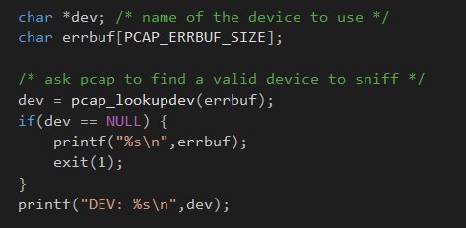
Find Network Interface

Slide 21
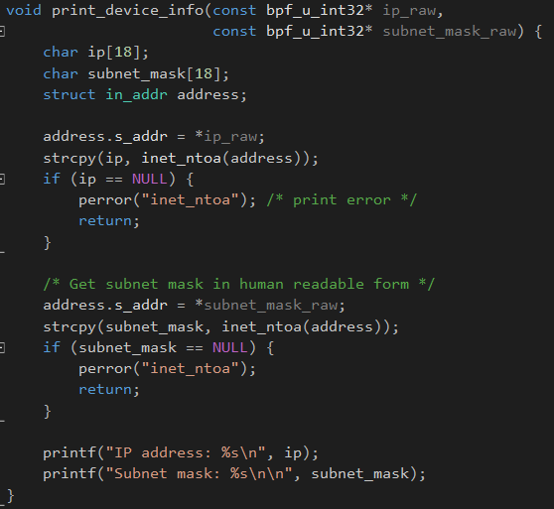
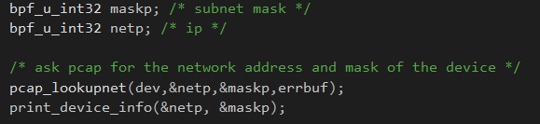
Get Device Info

Slide 22
Device Info
Demo!

Slide 23
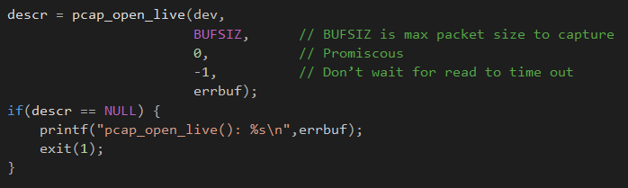
Open Live Session

Slide 24
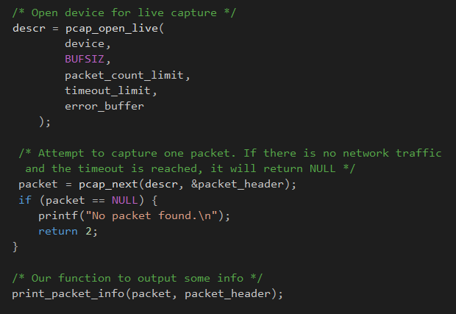
Sniff One Packet

Slide 25


Sniff ALL the Packets!!!

Slide 26
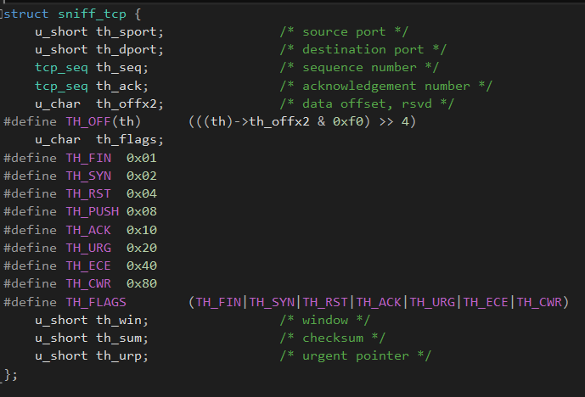
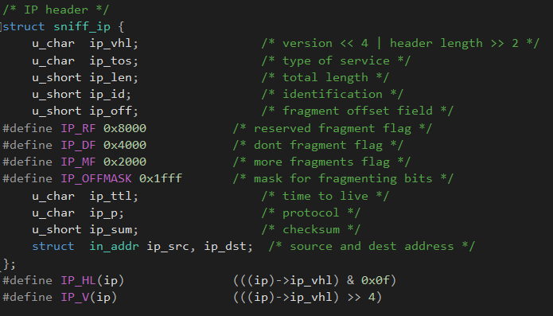
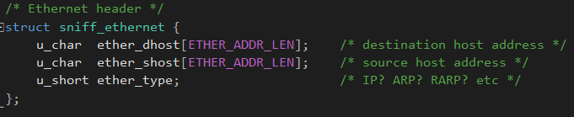
Reading from a Packet
Notes:
Taken from https://www.tcpdump.org/sniffex.c

Slide 27
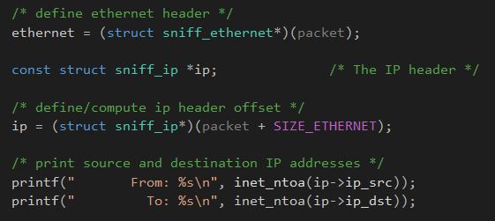
Reading from a Packet
Notes:
Taken from https://www.tcpdump.org/sniffex.c

Slide 28
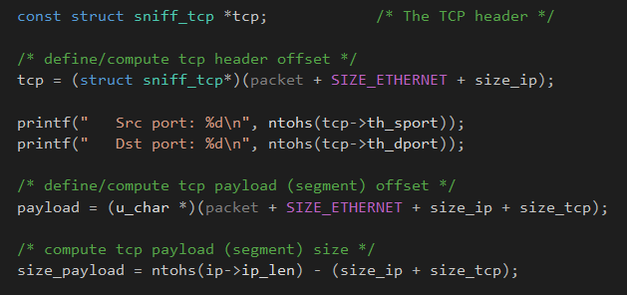
Reading from a Packet
Notes:
Taken from https://www.tcpdump.org/sniffex.c

Slide 29
Sniffing
Demo!

Slide 30
Filters
BPF is your BFF

Slide 31
About BPF
Berkley Packet Filter
Provides a raw interface to data link layer
Comfortable syntax for filtering packets
Used to refer just the filtering mechanism (rather than to the entire interface)

Slide 32
BPF Syntax
Type
Examples: host, net, port, protrange
If not supplied – assumed host
Direction
Examples: src, dst
Protocol
Examples: ether, ip, ip6, tcp, udp

Slide 33
Some Examples
host 10.0.0.2
src host 204.130.1.15
ether host 00:00:5E:00:53:00
vlan 100
tcp dst portrange 1501-1549

Slide 34
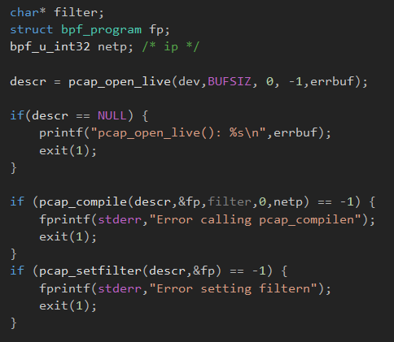
Back to Libpcap: Setting Filter

Slide 35
Filtering
Demo!

Slide 36
Questions?

Slide 37

ICMP

Slide 38
History
1981: IP protocol (RFC-791)
Designed to carry messages between computers
Connectionless
Unreliable
Unacknowledged
Need for assisting protocol
Exchange low level control messages

Slide 39
Packet Format
0-7 | 8-15 | 16-23 | 24-31
Type | Code | Checksum
Unused
Internet Header + 64 bits of Original Data Datagram

Slide 40
Message Types
Error Reporting | Query / Reply
3: Destination Unreachable | 0/8: Echo
4: Source Quench | 13/14: Timestamp
5: Redirection | 15/16: Information
11: Time Exceeded
12: Parameter Problem
Notes:
אין תיקון שגיאות – רק דיווח

Slide 41
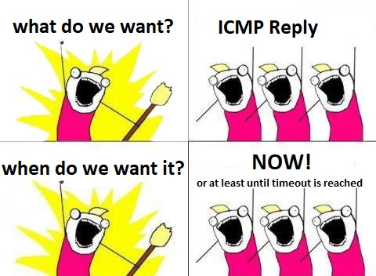
Types: 8/0 – Echo / Echo Reply Message
Types:
0 = echo;
8 = echo reply
0-7 | 8-15 | 16-23 | 24-31
Type | Code | Checksum
Identifier |  | Sequence Number
Data…
Notes:
ה-data שנשלח ב-echo חייב להיות מוחזר ב-echo reply
Identifier ו-sequence = נועדו לעזור למקבל להתאים בין echo ל-reply.
למשל, identifier שיהיה כמו פורט ו-sequence שיעלה ב-1 עם כל בקשת echo שנשלחה.
המחשב שעונה מחזיר את אותם הערכים כמו השולח.

Slide 42
Types: 3 – Destination Unreachable Message
Code numbers:
0 = net unreachable;
1 = host unreachable;
2 = protocol unreachable;
3 = port unreachable;
4 = fragmentation needed and DF set;
5 = source route failed.
0-7 | 8-15 | 16-23 | 24-31
Type | Code | Checksum
Unused
Internet Header + 64 bits of Original Data Datagram
Notes:
עשוי להגיע מה-gateway אם הוא מזהה שהיעד לא ברשת, או משרת היעד עצמו אם הוא לא מסוגל לשלוח חזרה הודעות (לדוגמא, פורט לא פעיל).
מקרה נוסף – כשהפקטה היא fragmanted אבל הפלאג של Don’t Fragment דולק – הgateway יהיה חייב להחזיר destination unreachable.
Codes 0, 1, 4, and 5 may be received from a gateway. Codes 2 and 3 may be received from a host.

Slide 43

Types: 4 – Source Quench Message
0-7 | 8-15 | 16-23 | 24-31
Type | Code | Checksum
Unused
Internet Header + 64 bits of Original Data Datagram
Notes:
בקשה להאטה בקצב השידור
יכול להישלח מראוטר שמבאפר תעבורה ולא עומד בקצב/מhost שמקבל תעבורה.
אפשר לשלוח את הבקשה הזאת לפני שנגמר המקום בחלון הקבלה ולפני שמתחילים להפיל פקטות.
יש להדגיש כי לא בשימוש בעיתים תכופות מדוע? כי שליחת Source Quence Packet גורמת לעוד יותר עומס בתקשורת
כמו גם ל-TCP יש מנגנון עומסים משלו שלא תלוי ב-Source quench
בנוסף נכתב RFC המציע לבטל הודעות מסוג Source Quench
https://tools.ietf.org/html/rfc6633

Slide 44
Types: 5 – Redirect Message
Code numbers:
0 = Redirect datagrams for the Network.
1 = Redirect datagrams for the Host.
2 = Redirect datagrams for the Type of Service and Network.
3 = Redirect datagrams for the Type of Service and Host.
0-7 | 8-15 | 16-23 | 24-31
Type | Code | Checksum
Unused
Internet Header + 64 bits of Original Data Datagram
Notes:
ראוטר (G1) מקבל פקטה ובודק לאן לפי הroute table שלו הוא צריך לשלוח אותה (נניח G2).
אם G2 באותה רשת עם הsender אז הראוטר שולח לsender את הrediret message שאומר לו שיותר מהר לשלוח לG2.
אם ברמת הip דלוק הIP source route options אז G1 לא ישלח את הredirect גם אם יש דרך מהירה יותר לשלוח את הפקטה.

Slide 45

Types: 11 – Time Exceeded Message
Code numbers:
0 = time to live exceeded in transit;
1 = fragment reassembly time exceeded.
0-7 | 8-15 | 16-23 | 24-31
Type | Code | Checksum
Unused
Internet Header + 64 bits of Original Data Datagram
Notes:
0 – נגמר ה-TTL (מתגלה ע"י ה-gateway).
1 – לא התקבלו ב-host כל הפרגמנטים שהיו אמורים להגיע.

Slide 46
Types: 12 – Parameter Problem Message
Code numbers:
0 = pointer indicates the error.
0-7 | 8-15 | 16-23 | 24-31
Type | Code | Checksum
Pointer | Unused
Internet Header + 64 bits of Original Data Datagram
Notes:
Pointer = אם הקוד היה 0, זה מציין את המיקום של השגיאה בפקטה שנשלחה.

Slide 47
Type: 13 – Timestamp Request Message Type: 14 – Timestamp Reply Message
0-7 | 8-15 | 16-23 | 24-31
Type | Code | Checksum
Identifier |  | Sequence Number
Originate Timestamp
Receive Timestamp
Transmit Timestamp
Notes:
הOriginate Timestamp זה הזמן האחרון שבו השולח נגע בפקטה
הReceive Timestamp זה הזמן הראשון שבו המקבל נגע בפקטה
והTransmit Timestamp זה הזמן האחרון שבו המקבל נגע בפקטה

Slide 48

Type: 15 – Information Request Message Type: 16 – Information Reply Message
0-7 | 8-15 | 16-23 | 24-31
Type | Code | Checksum
Identifier |  | Sequence Number
Notes:
השימוש בהודעה זו היא לטובת הבנה של הרשת בה נמצא השולח.
את הודעת הrequest הוא שולח עם שדה הdst בip עם 0ים ומקבל תשובה מלאה, כך הוא יודע מה כתובת הרשת מה הוא נמצא.

Slide 49
Applications

Slide 50
Ping
Example!

Slide 51
Traceroute
Example!

Slide 52
Anecdotes
Traceroute
On Linux uses UDP
On windows ICMP

Slide 53
Questions?

